Slide 1
Modélisation et cartographie des services écosystémique
Thème 09

Slide 2
Objectifs d’apprentissage
Expliquer pourquoi la modélisation joue un rôle clé dans la cartographie et l’évaluation des services écosystémiques
Comparer et contraster les différents modèles utilisés dans la cartographie et l’évaluation des services écosystémiques (modèles processuels vs à base de proxy/variables de substitution)
Développer, analyser et évaluer la performance de modèles d’écosystèmes simples en utilisant un logiciel de modélisation approprié

Slide 3
Qu’est-ce que les modèles de services écosystémiques?
Des représentations simplifiées de la réalité
Représentent les processus dans l’écosystème qui aboutissent à des services
Peuvent être conceptuels ou numériques
Souvent orientés vers la spatialisation
Les processus peuvent être traduits par des ensembles d’équations ou des variables proxy, ou simplement identifiés comme positifs ou négatifs
Notes:
Dans les modules précédents, nous avons vu comment les écosystèmes et les services écosystémiques sont liés à diverses composantes de bien-être et comment celles-ci sont affectées positivement ou négativement. Nous avons vu aussi comment les humains s’engagent dans diverses activités pour améliorer la qualité des écosystèmes et des services écosystémiques, conduisant souvent à un impact négatif sur les écosystèmes et par conséquent sur la qualité des services.
Ici, nous voudrions nous pencher sur comment nous pouvons cartographier les liens entre les services écosystémiques, et les bénéfices visés et les bénéficiaires humains ; les écosystèmes spécifiques qui sont touchés par les activités humaines et le processus de cartographie des impacts futurs possibles basés sur les données et informations historiques et présentes.
Nous allons commencer par examiner les modèles : un modèle n’est pas le monde réel mais seulement une construction humaine pour nous aider à mieux comprendre les systèmes du monde réel.
En étudiant les services écosystémiques, les modèles offrent une plateforme utile parce qu’ils ….[se référer à la diapo]
En général, tous les modèles ont une entrée d’information, un processeur d’information et une sortie en termes de résultats attendus. Ceci peut être qualifié de modèle conceptuel …[voir diapo suivante]

Slide 4
Qu’est-ce qu’un modèle conceptuel?
«…des représentations précises et complètes qui sont cohérentes avec les connaissances scientifiquement reconnues » (Greca et Moreira, 2000)
un modèle mental sur comment les choses fonctionnent dans notre environnement
basé sur les informations reçues des données scientifiques et des observations
un outil important de diagnostic largement utilisé en météorologie
Notes:
Généralement, un modèle conceptuel est une représentation externe créée par les chercheurs, les enseignants, les ingénieurs, etc. qui facilite la compréhension ou l’enseignement des systèmes ou la traduction de situations dans le monde.
Spécifiquement, les modèles sont considérés :….[voir diapo, points 1 à 3]
Les modèles conceptuels peuvent être représentés comme des formulations mathématiques, des analogies, ou comme des artéfacts matériaux

Slide 5
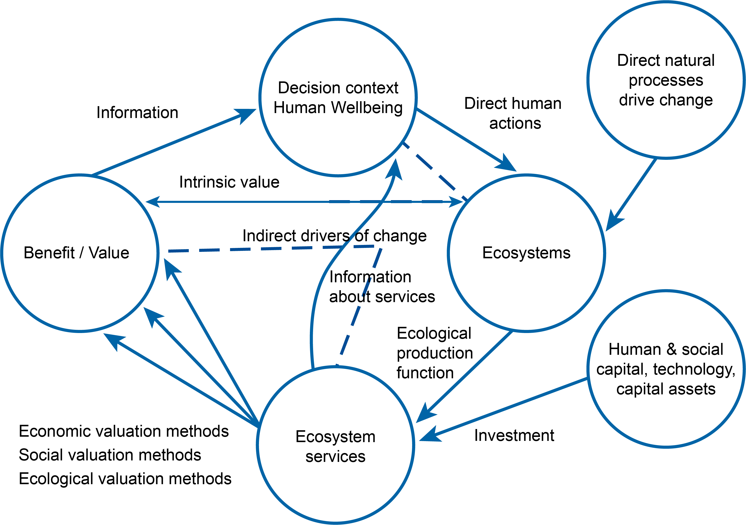
Modèle conceptuel pour comprendre les services écosystémiques

Slide 6
Exercice: Imaginer un modèle conceptuel
Travailler en groupe de 3 ou 4 et proposer des modèles conceptuels pour un sujet qui vous intéresse (veillez à ce que chacun contribue)
Notes:
[Cet exercice sert à encourager les étudiants à penser d’une manière holistique en mettant en exergue la relation organique ou fonctionnelle entre les parties et l’ensemble.
Les éléments à observer dans les modèles nouvellement créés et le processus de création du modèle :
Souvent, les modèles reflètent le point de vue du modélisateur
Certains modèles sont plutôt spécifiques- un seul détail
Certains modèles sont plutôt généraux/abstraits
Le langage de modélisation peut varier- naturel, image, chant
Difficile si vous n’êtes pas familier avec la situation
Tout le monde dans le groupe n’apporte pas la même contribution
Est-ce que quelqu’un a mené la discussion ?]
NB. Si les étudiants ont besoin d’aide pour réfléchir à un thème, vous pourriez suggérer : les stocks de poisson, la santé du bétail, le prix d’un produit agricole particulier sur le marché, le risque de feux sauvages, le risque de braconnage]

Slide 7
Considérations lors d’une modélisation pour cartographier les services écosystémiques

Slide 8
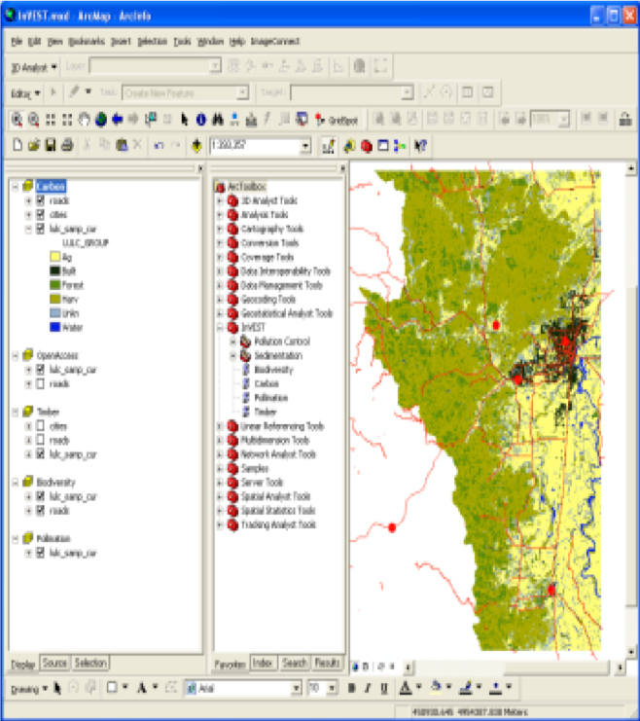
Pourquoi créons-nous des modèles pour cartographier les services écosystémiques?
Changement dans les SE
Flux de bénéfices et de bien-être humain
Extrapolation à de vastes régions
Données limitées
Scénarii et politiques futurs
Allocations des ressources
Notes:
Pour améliorer notre compréhension sur comment un changement dans les écosystèmes affecte la production de services écosystémiques
Comment cela est à son tour lié dans la perspective de comprendre les flux des bénéfices et du bien-être humain
Pour établir un lien entre les mesures sur le terrain et les services écosystémiques plus larges- extrapoler à de grandes régions
Fournir des informations sur les services écosystémiques dans les zones à données limitées
Permettre d’explorer des scénarii futurs et les politiques y afférentes
Pour prioriser les allocations de ressources

Slide 9
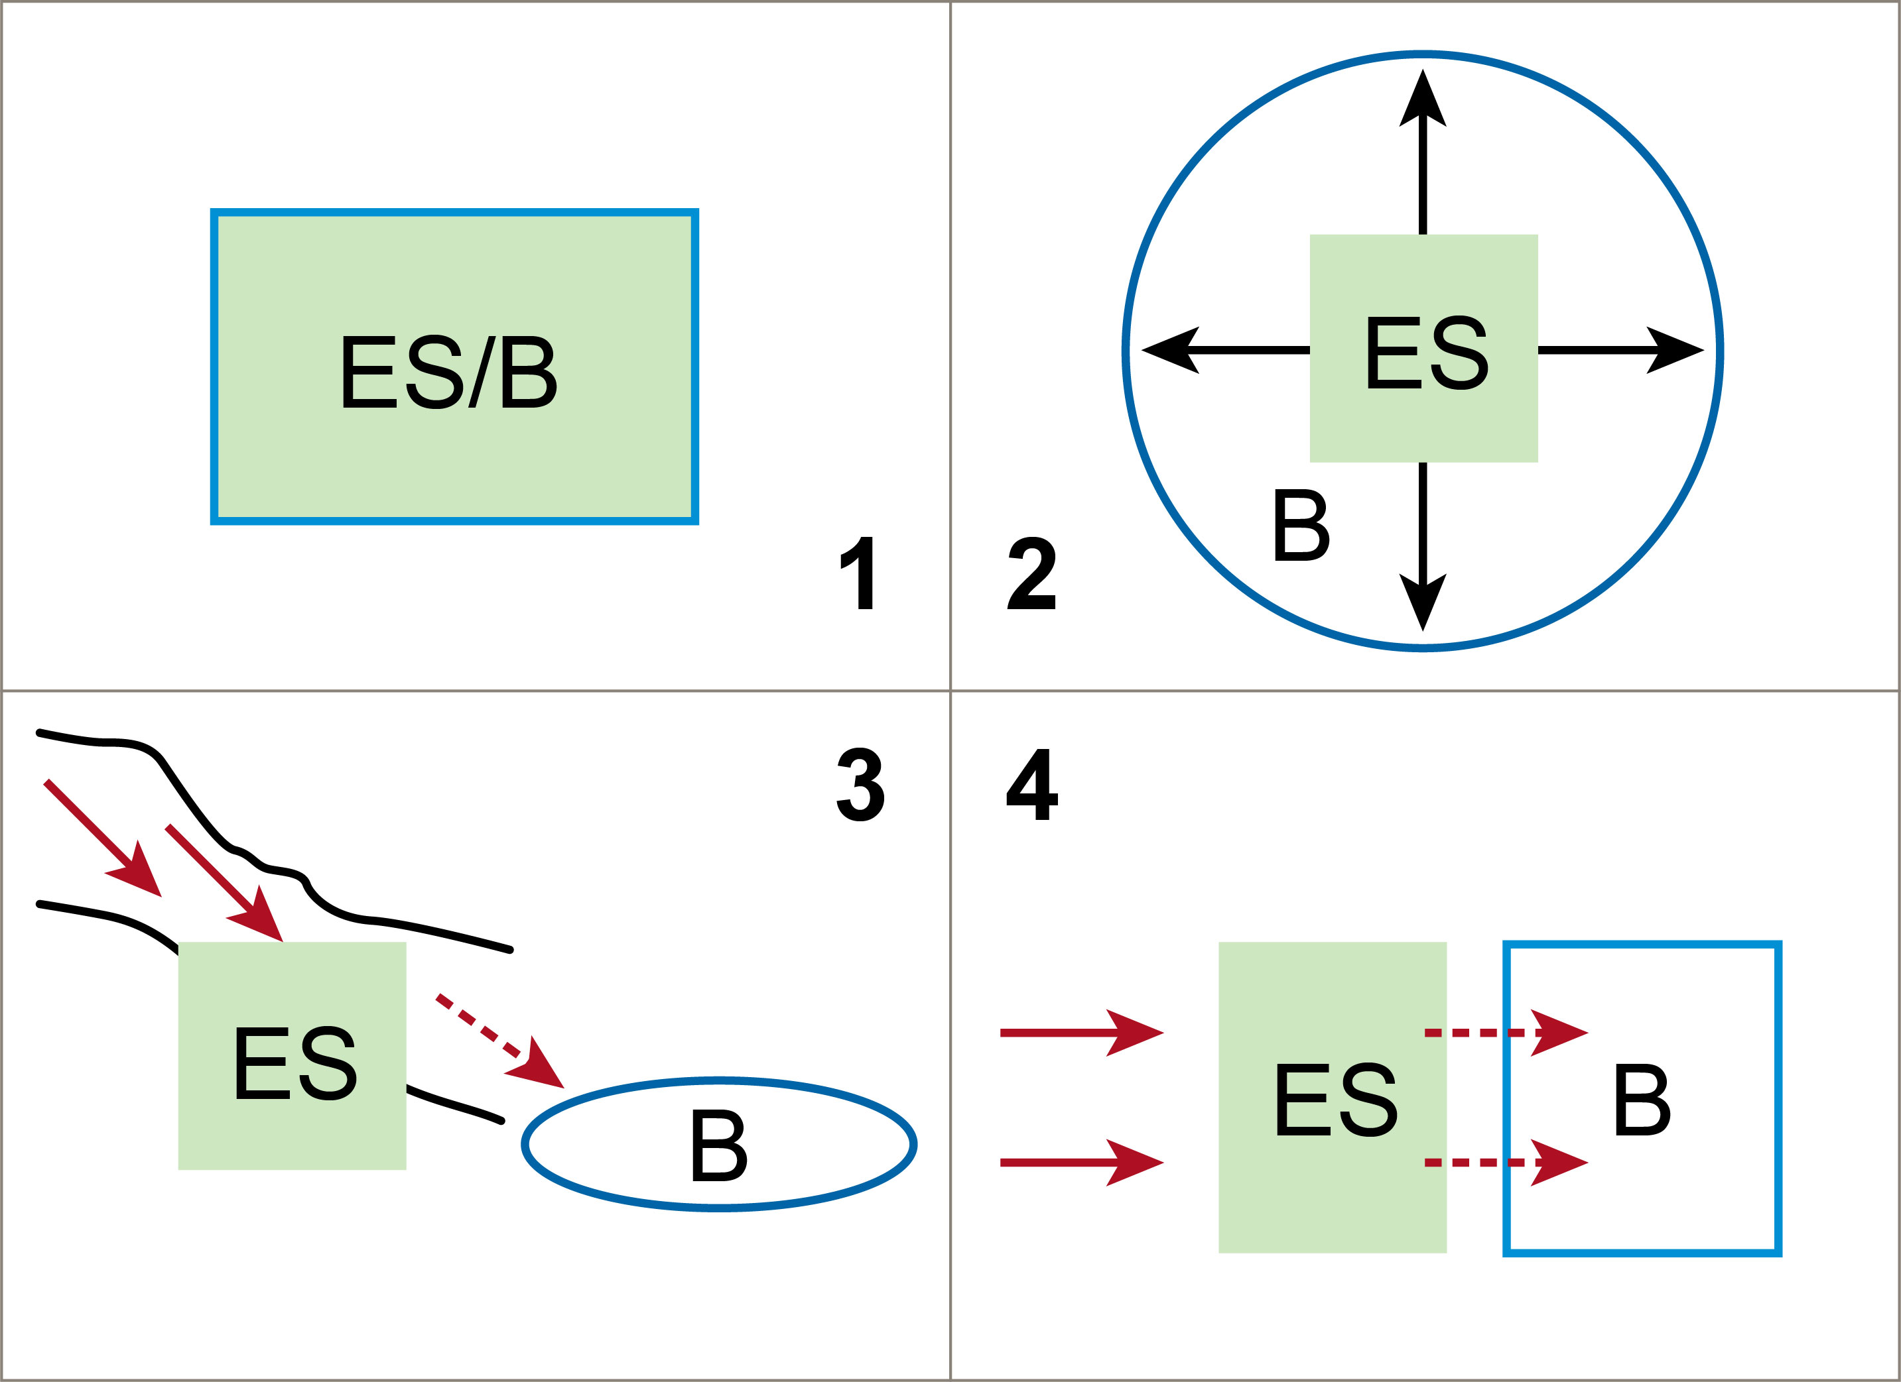
Comprendre le flux spatial des bénéfices (Fisher et al. 2009; Bagstad et al. 2013)
Christopher, T. (2012) © Institute for Natural Resources (http://oregonexplorer.info/content/multiple-facets-ecosystem-services)
Notes:
Les relations spatiales possibles entre les unités de services écosystémiques (ES dans le diagramme) et les unités de bénéfices (B) :
Case 1 : les productions de service et de bénéfice se passe dans un même endroit (ex. formation de sol, production de matières premières)
Case 2 : Le service est produit dans toutes les directions et bénéficie au paysage environnant (ex. pollinisation, séquestration de carbone)
Les cases 3 et 4 démontrent les services qui ont des bénéfices dans des directions spécifiques.
Case 3 : les unités situées en bas de pente bénéficient des services produits en haut de pente, par ex. les services de régulation des eaux par les pentes en forêts
Case 4 : l’unité de production de service pourrait être des zones humides côtières offrant une protection du littoral contre les tempêtes et les inondations (Fisher et al. 2009)

Slide 10

Modéliser les services écosystémiques- Niveaux de complexité
Modèles simples Modèles complexes
Moins de données (type, résolution, fréquence, etc) Plus de données
Moins précis (prédictions, représentation, etc) Plus précis
Moins d’utilité (scenarii/évaluaiton d’une politique, etc) Plus d’utilité
Utilisation plus facile (formation, logiciel, etc) Utilisation moins facile
Notes:
Comparez les deux modèles en termes de:
Données
Précision
Utilité
Application

Slide 11
Modèles basés sur les processus et des approches plus simples basées sur des proxys
Notes:
En général, les méthodes utilisées pour produire des modèles de services écosystémiques peuvent être divisées en deux :
Celles qui sont basées sur au moins certaines données primaires venant de la zone d’étude. Elles sont appelées modèles basés sur les processus et peuvent être déduites à partir d’un échantillonnage représentatif à travers toute la zone d’étude et/ou surfaces modélisés basées sur des données primaires.
Celles qui ne sont pas basées sur des données primaires. Celles-ci dépendent sur des proxys et des connaissances préalables pour développer des surfaces modélisés. Ils sont alors appelés ; Modèles basés sur des proxys (Eigenbrod et al. 2010).

Slide 12
Modèles basés sur les processus
Modèles qui visent à produire un cadre pour
  Evaluer
  Cartographier
  Evaluer des services écosystémiques spécifiques
Souvent utilisés pour la modélisation des :
  Processus écologiques
  Processus sociaux
  Processus économiques
Notes:
Les modèles qui visent à produire un cadre pour évaluer, cartographier et estimer la valeur des services écosystémiques spécifiques
Utilisés pour modéliser les processus écologiques (et certains processus sociaux) et peut intégrer des évaluations économiques.
[Exercice en classe
Avant d’aller à la diapo suivante, demandez aux étudiants d’imaginer qu’ils sont le gestionnaire d’une région très large constituée de terrains en pente et d’une rivière dans le bas fonds. Malheureusement, beaucoup de sédiments sont entraînés par l’érosion vers la rivière, causant un problème pour un barrage hydroélectrique en aval. Demandez aux étudiants de discuter et réfléchir aux informations dont ils auraient besoin pour minimiser la sédimentation. Quelques réponses sont dans le texte de la diapo.]

Slide 13

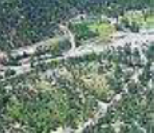
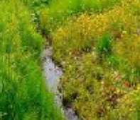
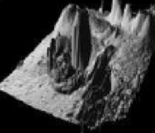
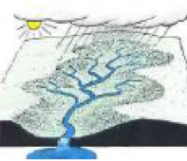

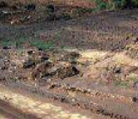
Apports biophysiques
Utilisation du sol/occupation du sol
+ facteurs associés affectant la perte de sol et la rétention
Ruisseau
Pente
Bassin versants
Valeur limite de sédiments
(des reservoirs ou exigences en qualité de l’eau)
Erosivité de la puie
Erodabilité du sol
© Natural Capital Project 2013
Notes:
Le modèle « InVest Sediment Retention » (Rétention de sédiment) donne à l’utilisateur un outil pour :
Calculer la perte annuelle moyenne de sol dans chaque parcelle de terrain,
Déterminer quelle partie de ce sol pourrait arriver à un point d’intérêt particulier
Estimer la capacité de chaque parcelle de retenir des sédiments, et
Evaluer le coût de l’enlèvement des sédiments accumulés chaque année.
Le modèle considère des déterminants biophysiques de capacité de rétention de sol importants dont :
Les types d’utilisation et de couverture du sol
Les propriétés du sol (érodabilité)
Modèle numérique d’élévation (pente)
Données sur les précipitations et le climat
Ceux-ci sont modélisés du niveau sous bassin versant au bassin versant.

Slide 14
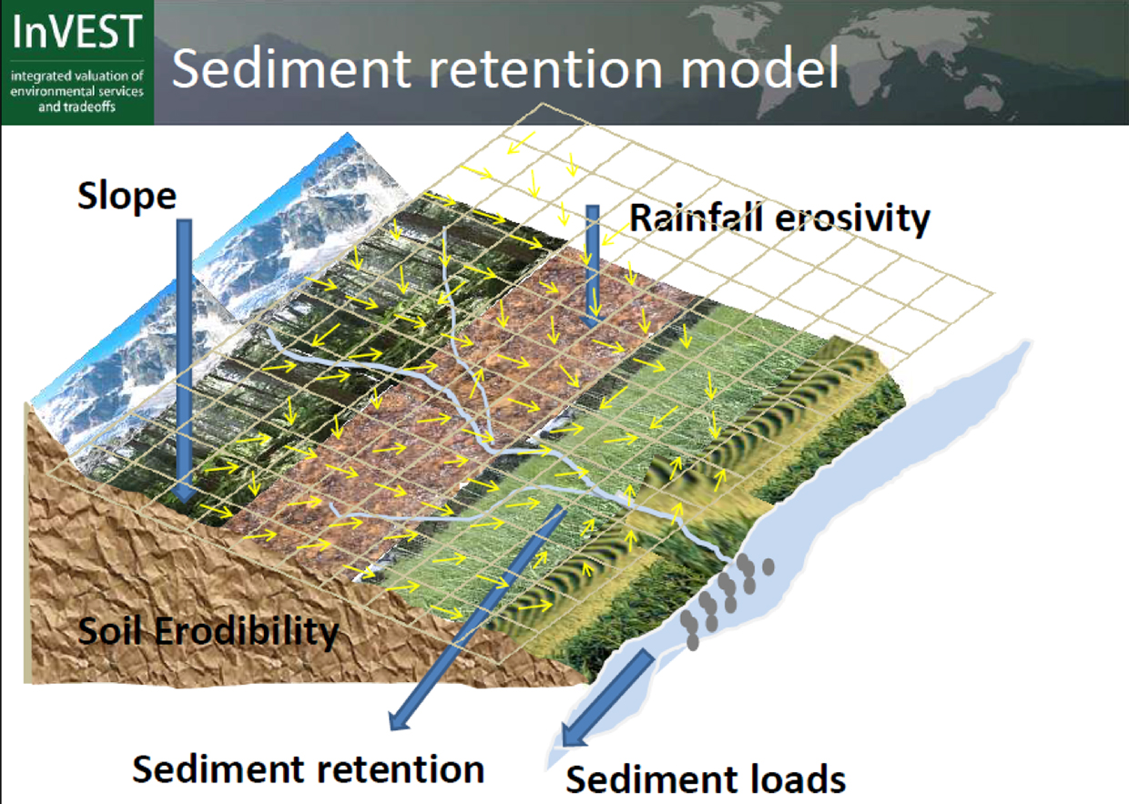
© Natural Capital Project 2013
Notes:
Le modèle ‘rétention de sédiment’ est basé sur l’équation universelle sur la perte de sol (Universal Soil Loss Equation- USLE) [voir diapo suivante] qui donne la base sur l’étape biophysique.
Ce diagramme représente les premiers quatre facteurs dans l’équation
Erosivité par rapport à la pluie
Erodibilité du sol, et
Longueur
Facteur d’inclinaison (pente)
Cette partie du modèle explique deux relations clés
Dans les zones à forte intensité des pluies, il y a une forte chance que les particules du sol se détachent et sont transportées par ruissellement.
Dans les zones où le sol a une proportion élevée de sable, l’érodibilité est élevée, ce qui veut dire que les particules du sol se détachent facilement du sol et sont transporté par ruissellement superficiel.

Slide 15
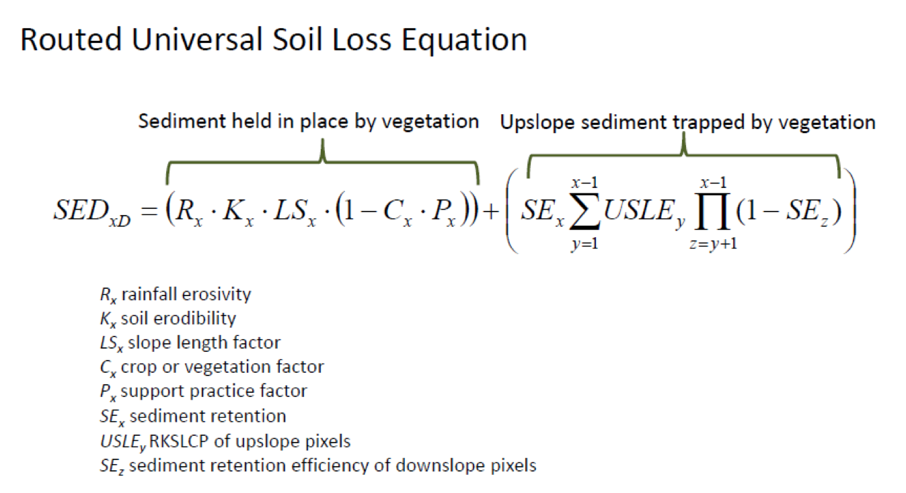
© Natural Capital Project 2013
Notes:
Nous avons noté dans la diapo précédente qu’USLE donne la base de l’étape biophysique du modèle de rétention de sédiment InVEST.
Le facteur longueur de pente (LS) est la distance entre l’origine du ruissellement superficiel et l’endroit du dépôt ou d’accumulation, en suivant le chemin d’écoulement.
Il reflète la relation indirecte entre la pente et la gestion des terres (terrassement, fossés, zones tampons, barrières)
Le facteur LS est essentiellement la distance qu’une goutte de pluie/sédiment parcourt jusqu’à ce que son énergie se dissipe.

Slide 16
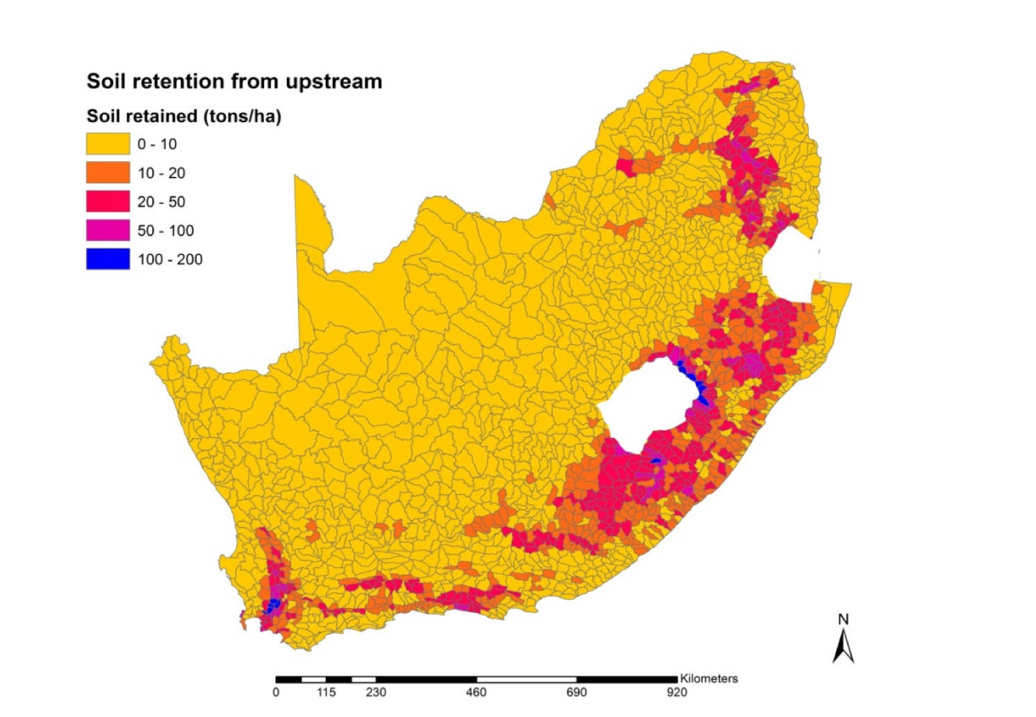

Bénéfices nationaux de la rétention par la couverture du sol (exemple de l'Afrique du Sud)
Notes:
Le modèle donne l’option de considérer deux services associés à la rétention de sédiments sur le paysage ;
L’amélioration de la qualité de l’eau : quand on considère l’amélioration de la qualité de l’eau, il peut y avoir une quantité annuelle autorisée de charge sédimentaire pour le plan d’eau en question (comme dans le modèle de purification d'eau pour les nutriments). Cette charge annuelle peut être spécifiée par des standards nationaux ou locaux sur l’eau potable.
Sédimentation évitées des réservoirs.

Slide 17
Modèles basés sur des proxy
L’approche la plus simple pour modéliser ou représenter un service
Plus facilement disponibles que les cartes basées sur les données primaires
  Souvent basées sur des cartes d’occupation du sol matricielles numériques
    Transfert de valeur spatiale (‘spatial value transfer’, Troy et Wilson 2006)/ transfert de bénéfices (‘benefits transfer’, Plummer 2009)
  Peuvent intégrer des connaissances existantes tirées de séries multiples de données :
    Cartographier la distribution des contrôles des crues et les services de récréation rurale (Chan et al. 2006)
    Représenter la proximité aux habitations près des plans d’eau (Troy and Wilson 2006)
    Rétention de sol en Afrique du Sud (Egoh et al. 2008)
Notes:
Dans les cas où il y a manque de données, des proxys (ex. estimations d’un service pour un type de couverture de sol particulier) sont souvent utilisés pour cartographier et modéliser les services écosystémiques.
De tels modèles basés sur les proxys constituent l’approche la plus simple pour la modélisation/pour représenter un service
Ils sont souvent basés sur des cartes d’occupation du sol matricielles numériques grâce à la grande disponibilité de telles données. Les exemples comprennent ‘le transfert de valeur spatiale’ (Troy et Wilson 2006), connu également comme ‘transfert de bénéfices’ (Plummer 2009), où une valeur monétaire pour un service écosystémique est assignée à chaque classe d’occupation du sol sur la base d’estimations provenant d’études antérieures.
Un certain nombre d’études ont incorporé des connaissances existantes sur les relations de causalités tirées d’ensembles de données existantes dans des couches proxy. Par exemple,
Chan et al. (2006) ont pondéré l’utilisation des terres par sa proximité des agglomérations humaines quand ils ont cartographié la répartition des contrôles des crues et les services de récréations rurales.
Troy et Wilson (2006) ont subdivisé certaines classes de couvertures des terres pour tenir compte de la proximité des agglomérations (ex. plage vs. plage près des habitations).
Egoh et al. (2008) ont combiné des cartes de potentiel érosif du sol et de la couverture végétale pour créer une carte de rétention du sol pour l’Afrique du Sud.

Slide 18
Modéliser et cartographier les services écosystémiques en pratique
Etude de cas de Cape Town
Notes:
Cette étude de cas est basée dans la ville de Cape Town en Afrique du Sud qui est un site de concentration globale (hotspot) de biodiversité reconnu mondialement mais qui est confronté à plusieurs utilisations concurrentes du sol. La ville souffre d’un budget très restreint et vise à établir les liens entre les services écosystémiques et la conservation de la biodiversité dans la zone municipale. La diapo suivante va discuter le processus et le résultat de l’étude qui a été commanditée pour éclairer les décisions ci-dessus.

Slide 19
Etude de cas : Modéliser les services écosystémiques à Cape Town
(O’Farrell et al. 2012)
Objectif :
  Fournir des informations, aux planificateurs et aux gestionnaires de la biodiversité, sur la valeur des espaces naturels verts en termes de production de SE
Méthode
  Evaluation du changement de l’utilisation et la couverture du sol
  Contributions potentielles en services de l’accès aux rémanents ?
Notes:
Cette étude visait à modéliser les services écosystémiques à Cape Town en
Développant et testant une méthode d’évaluation simple et rapide de service écosystémique pour déterminer la contribution de la végétation naturelle à la provision de service écosystémique.
L’étude a ainsi pris une approche à deux volets :
Evaluation du changement de l’utilisation et la couverture du sol
Les scénarii passé, présent et futur sont modélisés
Des données proxy disponibles à quantifier
Avis d’expert pour identifier les effets de la transition de classe de sol
Contributions potentielles en services de l’accès aux rémanents/résidus ?
Evaluation de la distance sur la base de points (la distance utilise une valeur proxy pour les SE)
[se référer à la diapo et à l’article pour une méthodologie détaillée]

Slide 20
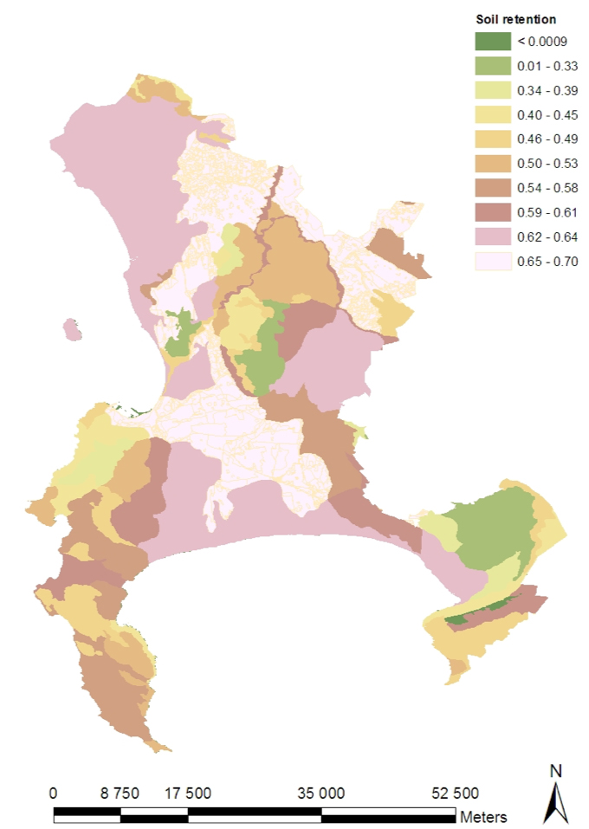
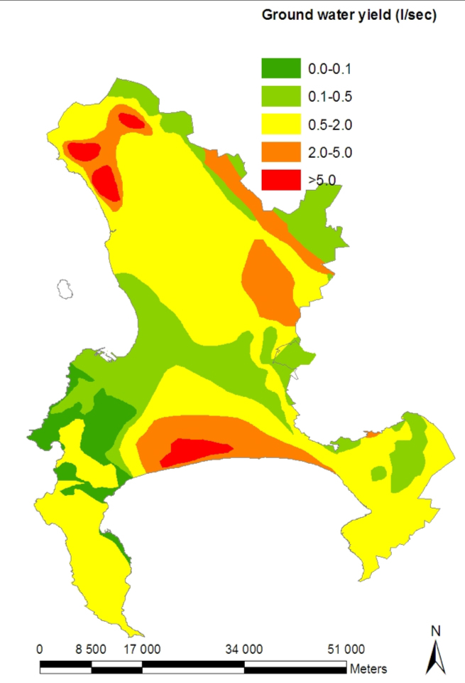
Evaluer les services écosystémiques dans la ville de Cape Town
Retention en sol (tonne /km)
Débit de l’eau de ruissellement (l/sec)

Slide 21
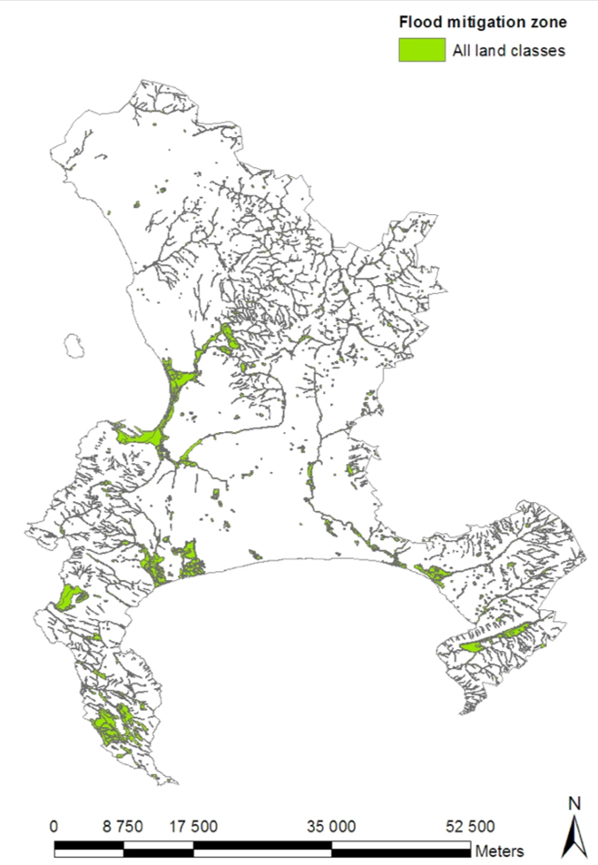
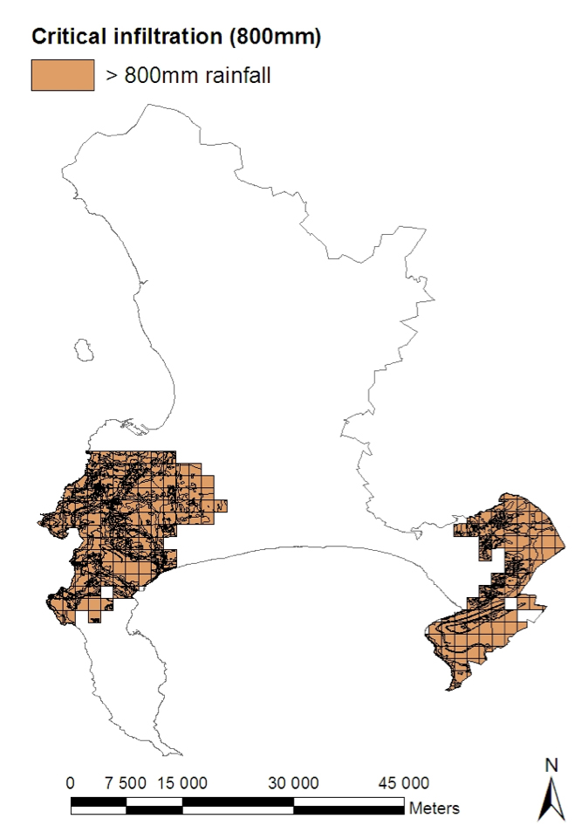
Evaluer les services écosystémiques dans la ville de Cape Town

Slide 22
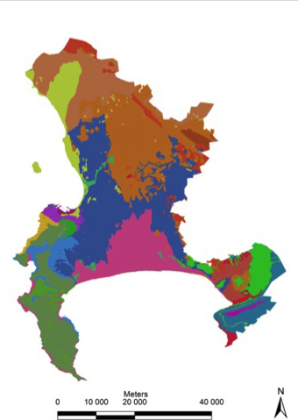
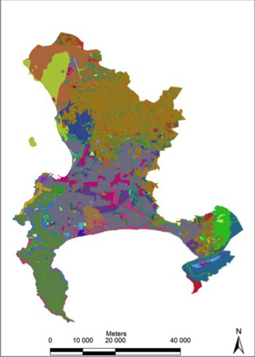
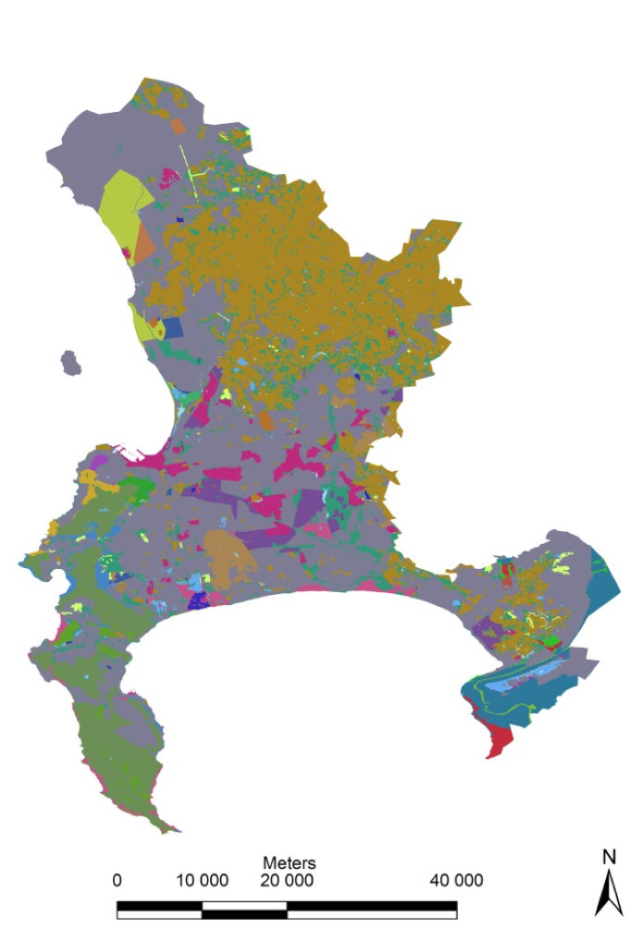
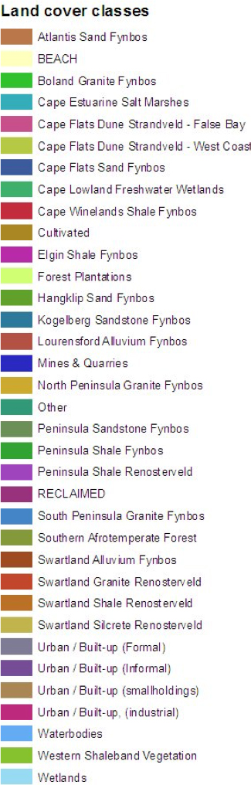
Evaluer les services écosystémiques dans la ville de Cape Town
Utilisation du sol dans le passé
Utilisation du sol au présent
Utilisation du sol dans le futur
Notes:
Utilisation du sol dans le passé = basée sur différentes cartes, pour représenter la végétation avant l’implantation
Utilisation du sol dans le futur = considère que toute végétation actuelle non formellement protégée sera convertie en habitations

Slide 23
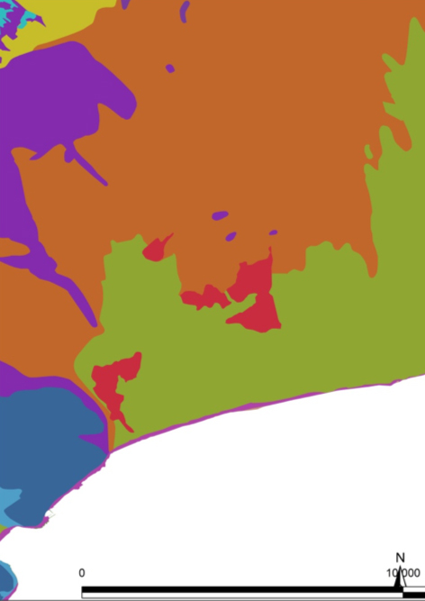
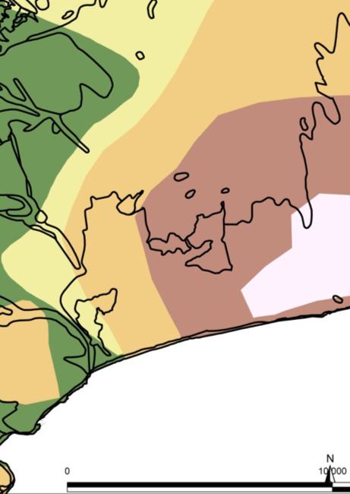
Evaluer les services écosystémiques dans la ville de Cape Town
types de végétation
Types de végétation avec des valeurs/mesures/proxys pour les SE

Slide 24
Notation des SE pour différentes classes d’utilisation du sol basée sur l’avis d’experts
Ecosystem service | Natural vegetation good condition (High) | Natural vegetation average condition (Medium) | Natural vegetation poor condition (Poor) | Cultivated | Forest Plantations | Urban / Built-(up industrial) | Urban / Built-up (Formal housing) | Urban / Built-up (Informal housing) | Urban / Built-up (smallholdings) | Mines & Quarries
Land capability | 10 | 9 | 8 | 10 | 10 | 0 | 0 | 0 | 10 | 0
Grazing | 10 | 6 | 3 | 0 | 0 | 0 | 0 | 0 | 0 | 0
Flood mitigation | 10 | 9 | 7 | 5 | 9 | 0 | 5 | 3 | 8 | 0
Soil retention | 10 | 8 | 7 | 7 | 9 | 10 | 9 | 5 | 9 | 0
Critical infiltration | 10 | 8 | 5 | 8 | 9 | 0 | 8 | 5 | 8 | 0
Coastal zone protection | 10 | 8 | 5 | 2 | 7 | 5 | 3 | 2 | 3 | 0
Groundwater recharge | 10 | 9 | 7 | 7 | 5 | 2 | 6 | 4 | 6 | 5
Ground water yield | 10 | 9 | 7 | 9 | 5 | 2 | 6 | 4 | 9 | 5
Ground water quality | 10 | 10 | 10 | 6 | 9 | 4 | 7 | 5 | 5 | 5
Notes:
Les scores ont varié sur une échelle de 0 à 10 où 0 représentait l’absence de service et 10 un service potentiel maximum.

Slide 25
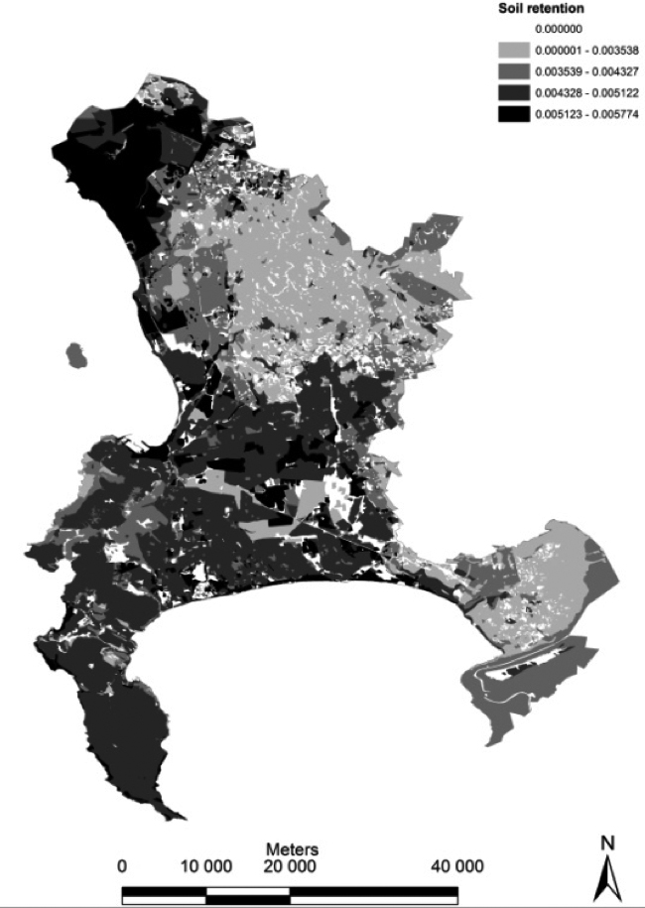
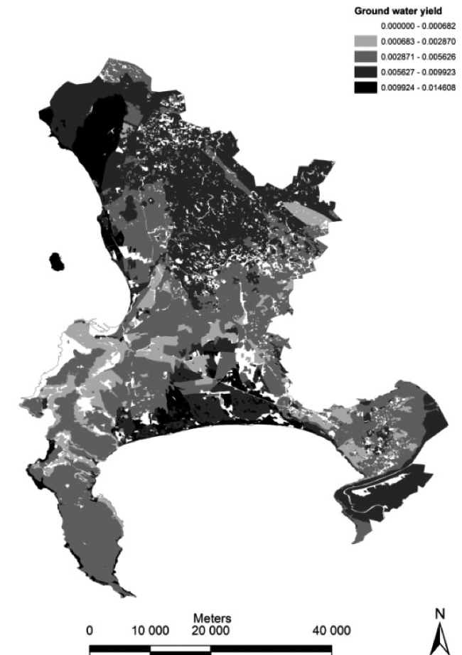
Evaluer les services écosystémiques dans la ville de Cape Town
Notes:
Basées sur des scores donnés par les experts, ces cartes montrent la valeur de différentes parties de la ville pour la rétention de sol et le débit de l’eau de ruissellement.

Slide 26
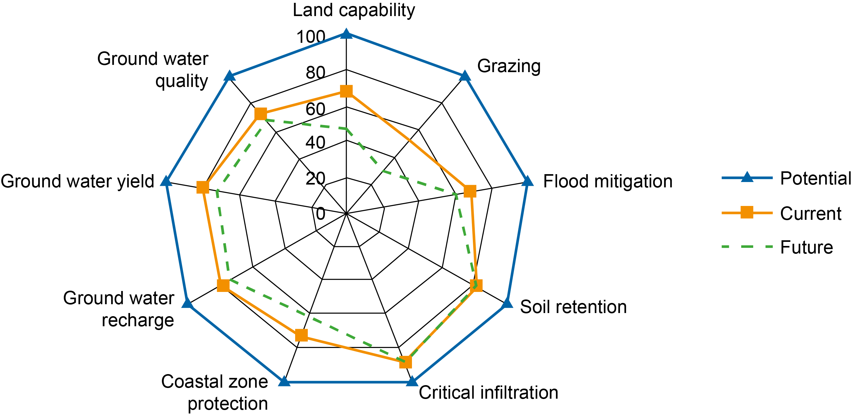
Les services de provision et de régulation
Notes:
Le diagramme en radar montre les différents niveaux (en pourcentage) de SE fournis dans trois scenarii :
Potentiel, cad la végétation originelle qui aurait été présente dans le passé
Végétation actuelle
Végétation future, en supposant que toutes les zones non formellement protégées actuellement auront été converties en habitations formelles
Notez les grands changements passé et futur dans le pâturage et la capacité agronomique du sol – en concordance avec le déplacement de la plupart de l’agriculture et de l’élevage en dehors de la ville.

Slide 27
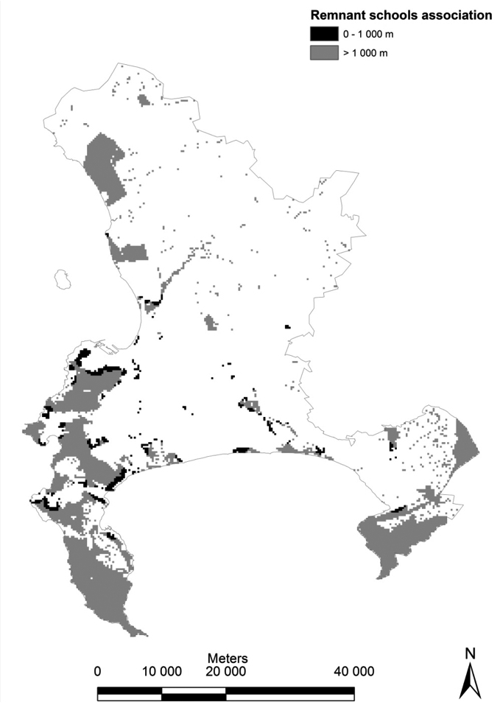
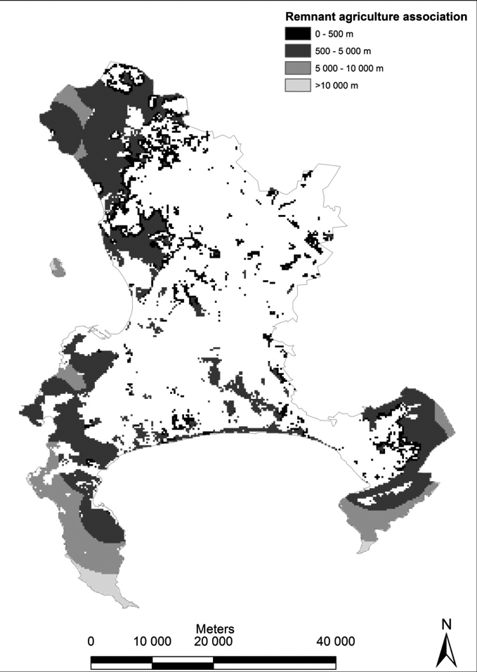
Evaluer les services écosystémiques dans la ville de Cape Town
Notes:
Ces cartes montrent la proximité de la végétation naturelle rémanente des écoles (à gauche) et des sites agricoles (à droite).
Il y a très peut de rémanents dans la distance de marche (fixée à 1km) des écoles. Ceci signifie une diminution des opportunités, pour les écoles des basses terres, d’avoir accès à des espaces naturels et aux services culturels y afférents.
La majorité des rémanents sont à 10km des terrains agricoles et sont pour cette raison une source importante de pollinisation (des abeilles peuvent voler jusqu’à 10km).

Slide 28
Cape Town : quelques conclusions à propos des approches simples à l’évaluation des services écosystémiques
L’importance de la végétation naturelle rémanente pour les services écosystémiques
  Provision – déclin de l’importance
  Régulation – très important mais en train d’être érodée
  Culturel – potentiel pour un plus grande importance
Arguments pour la conservation
Valeur d’un outil d’évaluation rapide simple
« Introduction à » un outil et amorcer le dialogue entre les départements
Notes:
L’étude montre que les végétations rémanentes sont d’une importance variable pour différents services écosystémiques :
Les services d’approvisionnement, comme le pâturage, la production d’eau et la production agricole sont largement fournis en dehors de la ville
Les services de régulation peuvent être délivrés in situ, mais le pouvoir tampon est réduit ; l’atténuation des inondations et la protection côtière sont compromises.
Les services culturels sont importants – mais il y a forte perte de services sur les bas-fonds - des opportunités de gagnants-gagnants avec les services de régulation
L’évaluation des services écosystémiques renseignent les arguments pour la conservation
Met en exergue la valeur d’une approche à services multiples (il est bon de ratisser large)
Cependant, compte tenue de la haute valeur de la biodiversité de la végétation de Cape Town, il ne serait pas adéquat de choisir les zones de conservation en se reposant sur les valeurs élevées des SE
Valeur d’un outil d’évaluation simple et rapide-Pas de formation requise, rapide déduction du statu quo, peut orienter des investigations détaillées, production rapide d’un scénario

Slide 29
Références
Lectures essentielles
Bagstad, K.J. et al. (2013) Spatial dynamics of ecosystem service flows: a comprehensive approach to quantifying actual services. Ecosystem Services 4: 117-125.
Chan, K.M.A. et al. (2006) Conservation planning for ecosystem services. Plos Biology 4: 2138-2152.
O’Farrell, P. et al. (2012) Insights and opportunities offered by a rapid ecosystem service assessment in promoting a conservation agenda in an urban biodiversity hotspot. Ecology and Society 17: 27.
Plummer, M.L. (2009) Assessing beneﬁt transfer for the valuation of ecosystem services. Frontiers in Ecology and the Environment 7: 38-45.
Autres lectures
Egoh, B. et al. (2008) Mapping ecosystem services for planning and management. Agriculture Ecosystems and Environment 127: 135-140.
Fisher, B., Turner, R.K. and Morling, P. (2009) Defining and classifying ecosystem services for decision making. Ecological Economics, 68: 643-653.
Greca, I.M. and Moreira, M.A. (2000) Mental models, conceptual models, and modelling. Int. J. Sci. Educ. 22(1): 1-11.
Tallis, H.T. et al. (2011) InVEST 2.1 beta user’s guide. the natural capital project.
Troy, A. et Wilson, M.A. (2006) Mapping ecosystem services: practical challenges and opportunities in linking GIS and value transfer. Ecological Economics 60: 435-449
Notes:
Références citées dans les note-présentateur :
Eigenbrod, F. et al. (2010) The impact of proxy‐based methods on mapping the distribution of ecosystem services. Journal of Applied Ecology, 47: 377-385.

Slide 30
Exercice de classe pour plus de discussions
Identifiez une situation dans votre pays, ville ou région, où les décideurs pourraient avoir besoin d’informations sur un ensemble spécifique de SE. En vous appuyant sur votre connaissance des données potentiellement disponibles, effectuez les 5 étapes dans Bullock et Ding (2018) et décidez quel modèle de SE serait le plus utile pour les décideurs.
Bullock, J.M. et Ding, H. (2018) A guide to select ecosystem service models for decision-making. WRI, CEH and ESPA. Available at:
  https://www.espa.ac.uk/files/espa/18_Guide_Ecosystem_Services_web_Feb8.pdf

